Slide 1
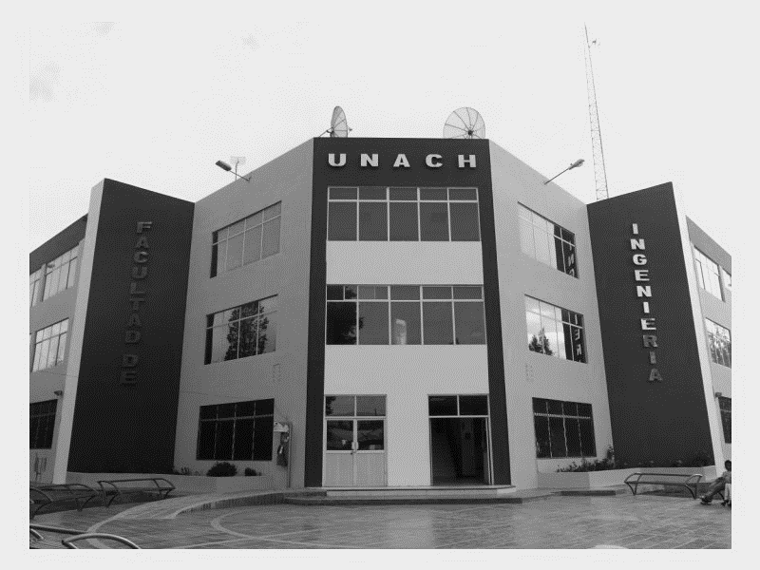
UNIVERSIDAD NACIONAL
DE CHIMBORAZO
FACULTAD DE INGENIERIA
CARRERA DE AGROINDUSTRIA
ASIGNATURA : GESTIÓN DE LA PRODUCCIÓN
UNIDAD#2 PLANIFICACIÓNDELAPRODUCCIÓN
TEMA :. PROGRAMACIÓN LINEAL
Formulación del modelo de Programación Lineal
Desarrollo de Modelos de Programación Lineal
DOCENTE : ING JOSE ANTONIO ESCOBAR MACHADO. MSC
2024-2024

Slide 2
CONTENIDOS
01.TEMA
02.OBJETIVOS
03.DESARROLLO
04.CONCLUSIONES
05.BIBLIOGRAFIA
06.VIDEO
07.ARTICULO
08.PREGUNTAS

Slide 12
VIDEO
https://youtu.be/0SSkMnP-3IQ?si=gfkZohGWUwyQNSol
ING JOSE ANTONIO ESCOBAR MACHADO. MSC

Slide 13
ARTICULO CIENTIFICO
https://www.redalyc.org/pdf/2150/215024822007.pdf
ING JOSE ANTONIO ESCOBAR MACHADO. MSC

